Slide 1
лекция 1 введение в платформу .NET
Вид обучения-Бакалавр
2 курс, 3 семестр

Slide 2
Основные концепции
Возможность взаимодействия с существующим кодом. Существующее ПО СОМ взаимодействует с ПО .NET благодаря добавлению ключевого слова dynamic
Поддержка многочисленных языков программирования.
Общий исполняющий механизм, разделяемый всеми поддерживающими .NET языками.
Языковая интеграция. Межъязыковое наследование, обработка исключений и отладка кода
Обширная библиотека базовых классов.
Упрощенная модель развертывания.

Slide 3
Основные элементы .NET
CLR- общеязыковая исполняющая среда (Common Language Runtime). Автоматическое обнаружение, загрузка и управление объектами .NET, а так же заботится о ряде низкоуровневых аспектов, таких как управление памятью, обслуживание приложений, координирование потоков и выполнение базовых проверок, связанных с безопасностью.
CTS - общая система типов (Common Type System) описывает все возможные типы данных и все программные конструкции, поддерживаемые исполняющей средой, указывает, каким образом эти сущности могут взаимодействовать друг с другом
CLS - родственная общеязыковая спецификация (Common Language Specification) описано подмножество общих типов и программных конструкций, которое должны поддерживать все языки программирования для .NET.
Библиотека базовых классов

Slide 4
Отношения между CLR, CTS, CLS и библиотеками базовых классов

Slide 5
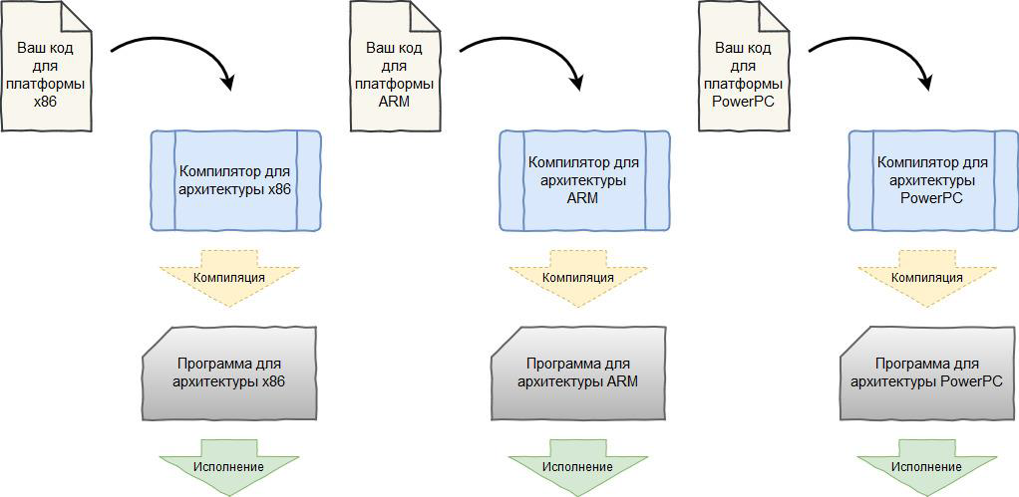
Стандартная компиляция

Slide 6
CLR
С точки зрения программирования термин исполняющая среда можно понимать как коллекцию служб, которые требуются для выполнения скомпилированной единицы кода.
Исполняющая среда .NET обеспечивает единый четко определенный уровень выполнения, который разделяется всеми языками и платформами, ориентированными на .NET.
Главный механизм CLR физически представлен библиотекой по имени mscoree.dll (механизм выполнения исполняемого кода объектов (Common Object Runtime Execution Engine)).

Slide 7
Связь между компонентами.NET и CLR

Slide 8
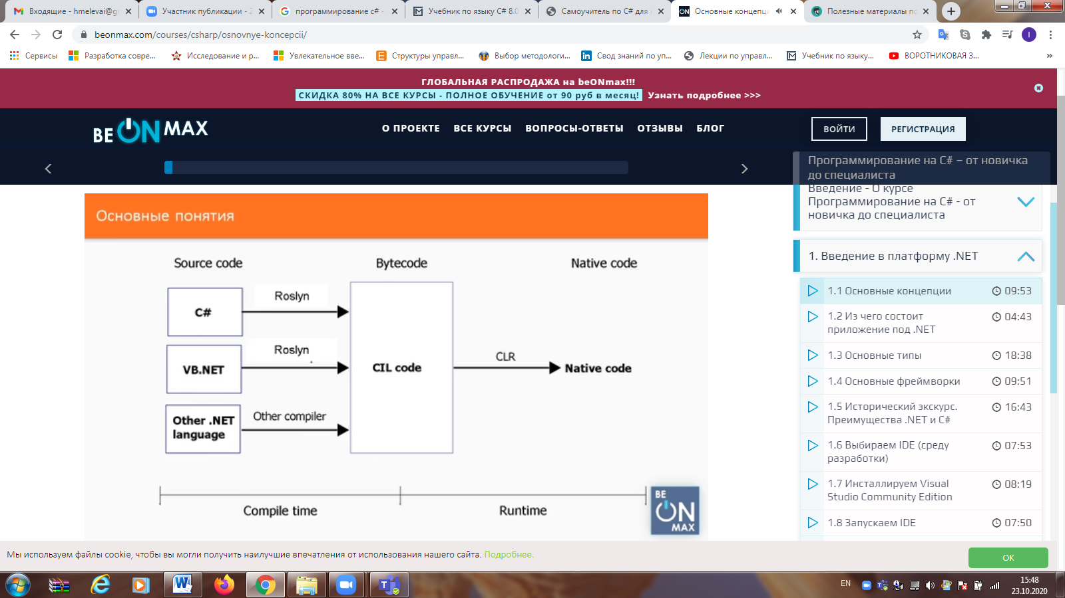
Компиляция с промежуточным кодом

Slide 9
JIT-компиляция
Аббревиатура JIT расшифровывается как Just-In-Time, и термин JIT-компиляция можно перевести как компиляция программ "на лету". JIT-компиляция заключается в том, что CIL-код, находящийся в запускаемой сборке, тут же компилируется в машинный код, на который затем передается управление.
Такая схема выполнения программ в среднем является более эффективной, чем интерпретация инструкций CIL, так как потеря времени на предварительную компиляцию CIL-кода с лихвой компенсируется высокой скоростью работы откомпилированного кода.
В .NET реализованы два JIT-компилятора: один компилирует сборку непосредственно перед ее выполнением, а другой позволяет откомпилировать ее заранее и поместить в так называемый кэш откомпилированных сборок. JIT-компилятор первого типа вызывается автоматически при запуске программы, а JIT-компилятор второго типа реализован в виде служебной программы NGEN, которая входит в состав .NET Framework SDK.

Slide 10
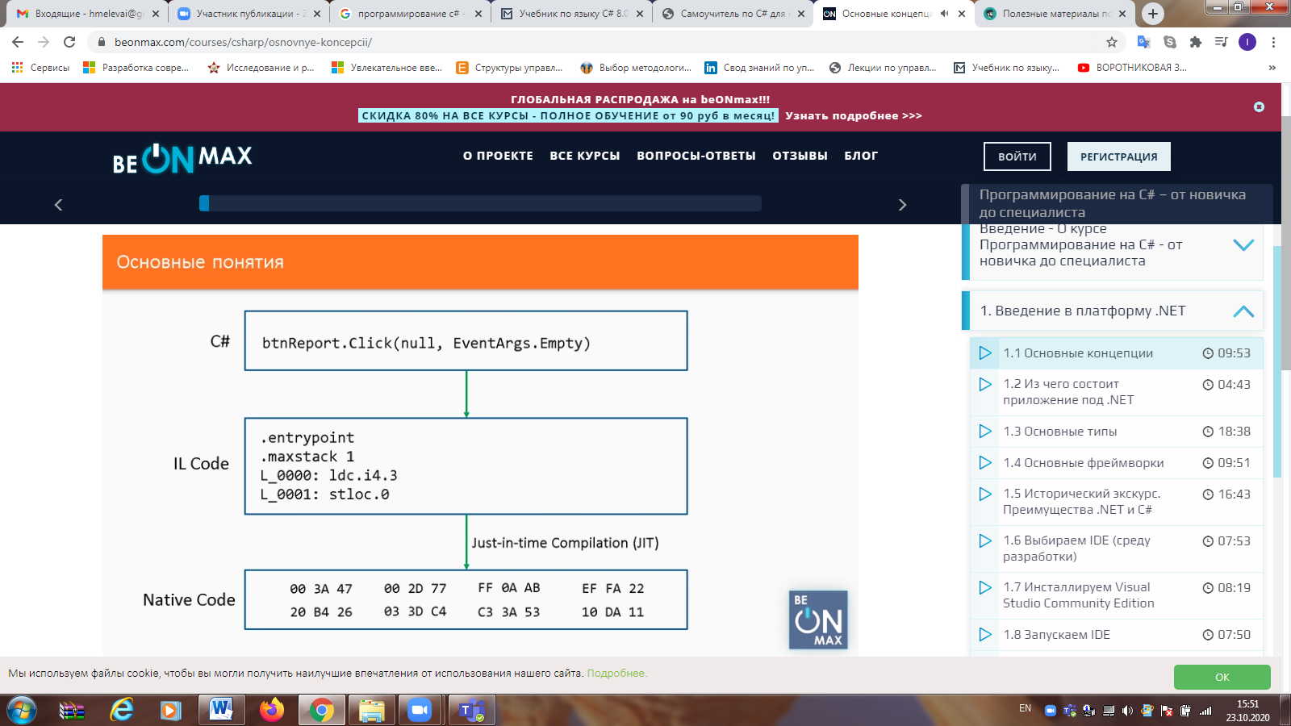

Slide 11
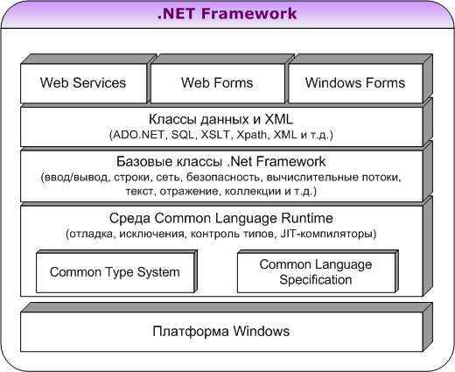
Общая схема архитектуры .NET

Slide 12
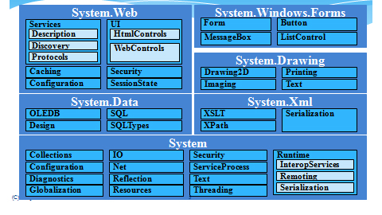
Архитектура .NET Framework
В основе .NET лежит единая объектно-ориентированная модель классов

Slide 13
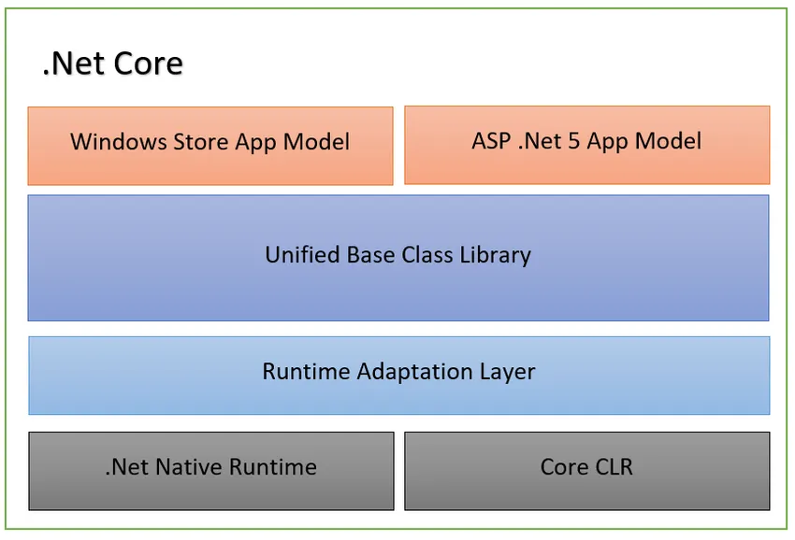
Ключевые термины в архитектуре .Net Core

Slide 14
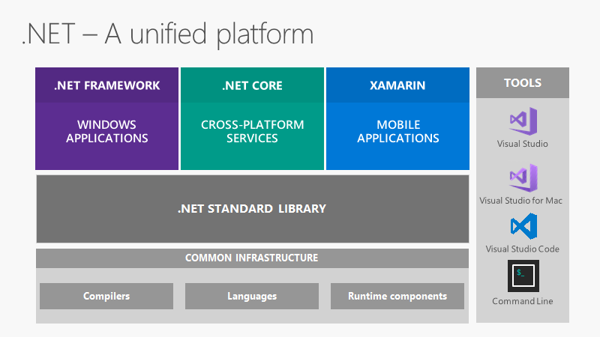
Платформа .NET

Slide 15
NET Framework
NET Framework - это управляемая среда выполнения для Windows. Он включает в себя два основных компонента:
-Общая языковая среда выполнения (CLR);
- Библиотека классов .NET Framework.
Платформа разработки и технологии, предоставляемые .NET Framework, в основном включают: Asp.Net, Ado.Net, WCF, WPF, Windows Froms

Slide 16
.NET Core
.NET Core является кроссплатформенным, поддерживает Windows, macOS и Linux и может использоваться для устройств, в облаке и встраиваемых системах / IoT.
Платформа разработки и технологии, предоставляемые .NET Core, в основном включают: UWP, Asp.Net Core.
Примечание. Asp.Net Core может работать с .NET Core и .NET Framework:
-Приложения ASP.NET Core для .Net Core могут быть кроссплатформенными;
-ASP.NET Core приложения для .NET Framework не могут быть кроссплатформенными и запускаться только в Windows.

Slide 17
Xamarin
Xamarin - это кроссплатформенное решение для разработки мобильных устройств, планшетов и настольных приложений.
Платформы и технологии разработки, предоставляемые Xamarin, в основном включают: Xamarin.Forms, Xamarin.Android, Xamarin.iOs.

Slide 18
.NET Standard
.NET Standard - это стандарт .NET, который определяет, какие API-интерфейсы должны быть включены в реализацию .NET.
Основные функции .NET Standard:
-Определить набор унифицированных базовых библиотек классов API для реализации .NET.
-Разрешить разработчикам разрабатывать переносимые библиотеки, которые можно использовать в различных реализациях .NET на основе этого стандарта.
-Уменьшить или даже исключить условную компиляцию общего исходного кода по причинам .NET API (применимо только к OS API)
Примечание. Появление .NET Standard. В связи с появлением кроссплатформенного .Net Core у Microsoft есть два набора реализаций .Net:
Один - .Net Framework, а другой - .Net Core. Чтобы объединить эти два, Microsoft абстрагировала стандарт .Net.

Slide 19
Common Language Runtime
Common Language Runtime (сокращенно CLR) можно назвать "двигателем" платформы .NET.
Его задача - обеспечить выполнение приложений .NET, которые, как правило, закодированы на языке CIL, рассчитаны на автоматическое управление памятью и вообще требуют гораздо больше заботы, чем обычные приложения Windows.
Поэтому CLR занимается управлением памятью, компиляцией и выполнением кода, работой с потоками управления, обеспечением безопасности и т.п.

Slide 20
Спецификация CLI
Общая система типов (Common Type System, сокращенно CTS)
Виртуальная система исполнения (Virtual Execution System, сокращенно VES)
Система метаданных (Metadata System) - предназначена для описания типов.
Общий промежуточный язык (Common Intermediate Language, сокращенно CIL) - независимый от платформы объектно-ориентированный байт-код
Общая спецификация языков (Common Language Specification, сокращенно CLS) - соглашение между разработчиками языков программирования и разработчиками библиотек классов, в котором определено подмножество CTS и набор правил.

Slide 21
Пространство имен
В основе .NET лежит единая объектно-ориентированная модель классов, в которой все классы унаследованы от базового класса Object. Классы разбиты на пространства имен для избежания накладок при совпадении имен. Основные сервисы .NET сосредоточены в пространстве имен System (например, там находится упоминавшийся выше класс Object ).
Пространства имен имеют много уровней вложенности ( System.WinForms или System.Web.UI.WebControls ).

Slide 22
Архитектура приложений .NET
Структура приложения:
Приложение состоит из классов =>
Классы состоят из данных и методов
Классы объединяются в пространства имен --Namespace
Пространства имен объединяются в сборки
(DLL, EXE)
Приложение состоит из сборок

Slide 23
Понятие сборки
Сборка представляет собой набор файлов, модулей и дополнительной информации, которые должны обеспечить простую установку приложения и последующую работу. Таким образом, можно говорить и о том, что повторное использование приложений может быть реализовано с помощью интеграции различных сборок.

Slide 24
Разновидности типов в CTS
Типы-значения - размещаются в стеке виртуальной машины .NET; (int, double, unsigned int, native int, структуры),
Типы-ссылки – размещаются в куче. Управляемый указатель в .NET содержит ссылку на тип объекта (на метаданные), благодаря чему тип и атрибуты любого объекта можно проверить во время выполнения. Неуправляемый указатель (unmanaged pointers) - обычные адреса без явного хранения типа содержащейся в памяти по этим адресам информации.

Slide 25
Сборка мусора
Преждевременное освобождение памяти (premature free). -Это случается, если мы пытаемся использовать объект, память для которого была уже освобождена. Указатели на такие объекты называются висящими (dangling pointers), а обращение по этим указателям дает непредсказуемый результат.
Двойное освобождение (double free). -Иногда бывает важно не перестараться и не освободить ненужный объект дважды.
Утечки памяти (memory leaks)- Когда мы постоянно выделяем новые блоки памяти, но забываем освобождать блоки, ставшие ненужными, память в конце концов заканчивается.
Фрагментация адресного пространства (external fragmentation).

Slide 26
Достоинства платформы .NET
Безопасные типы и общее повышение безопасности приложений
Единая модель обработки ошибок
Межъязыковое взаимодействие (language interoperability)
Единая среда разработки, позволяющая проводить межязыковую отладку
Расширенные возможности повторного использования кода

Slide 27
Недостатки платформы .NET
Существенное замедление выполнения программ;
при создании платформы, основной упор был сделан на С++/Java-подобные языки;
наблюдается и движение с противоположной стороны: уже сегодня стандарты некоторых языков программирования претерпевают значительные изменения для того, чтобы эти языки могли быть поддержаны в .NET.

Slide 28
Возможности .Net Core
Кроссплатформенность и архитектура
Инструменты командной строки
Гибкий CI / CD
Языки и среды разработки
Совместимость и поддержка
API-интерфейсы

Slide 29
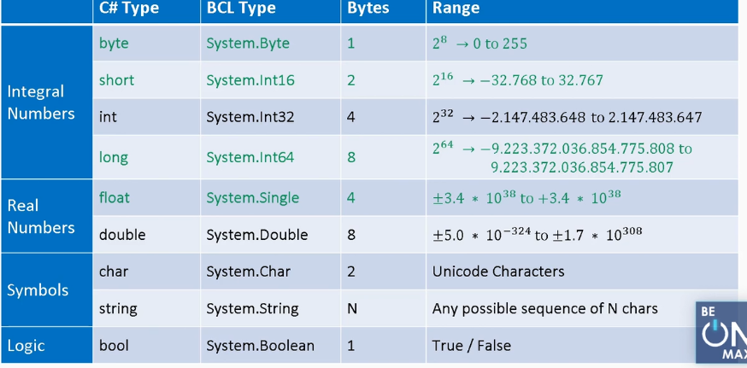
Основные типы

Slide 30
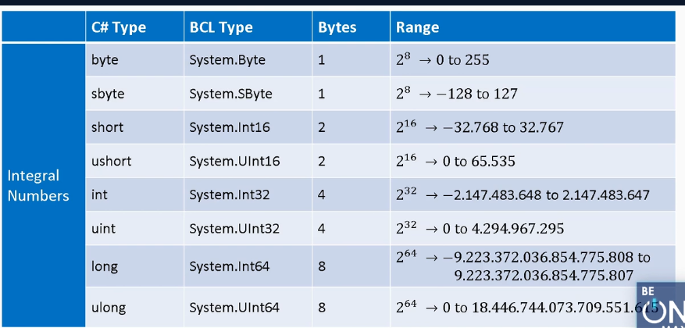
Примитивные типы данных

Slide 31
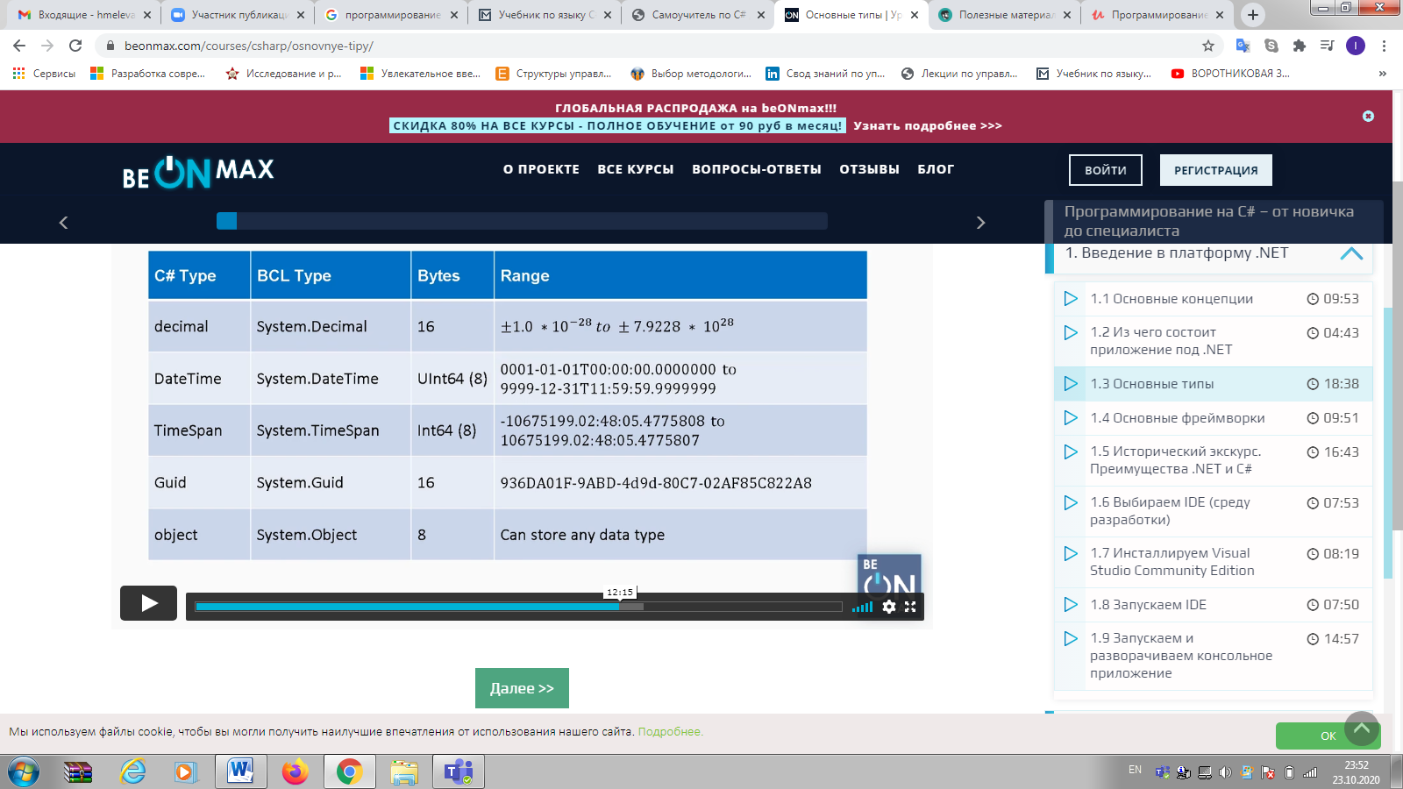
Не примитивные типы
(компилятор не умеет напрямую работать с ними)

Slide 32
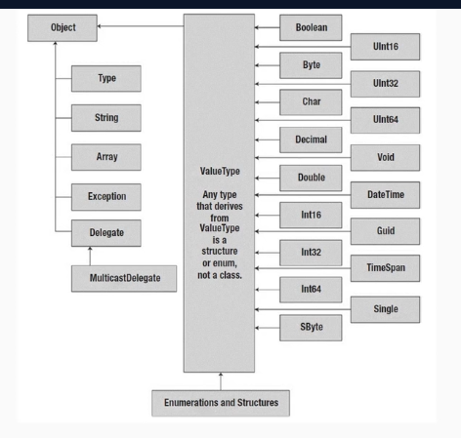

Slide 33
Технологии под .NET Framework
WPF – Windows Presentation Foundation – Desktop UI Apps
WCF - Windows Communication Foundation – Service
WF - Windows Workflow Foundation –Business Process Apps
ASP.NET – (Active Service Page) – Server- Side Web Apps Framework
UWP – Universal Windows Platform – Desktop & Mobile (WinFone) UI (user interface)
Xamarin -Universal Mobile Apps for Android, iPhfon
Entity Framework (EF)- Object-Relational Mapping (ORM) Framework DB access

Slide 34
Устаревшие технологии под .NET Framework
WinForms
ASP.NET WebForms
ADO.NET
SIlverLite

Slide 35
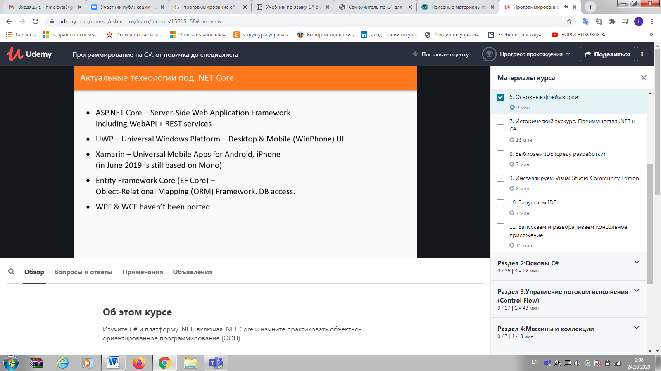
Актуальные технологии под .NET Core

Slide 36
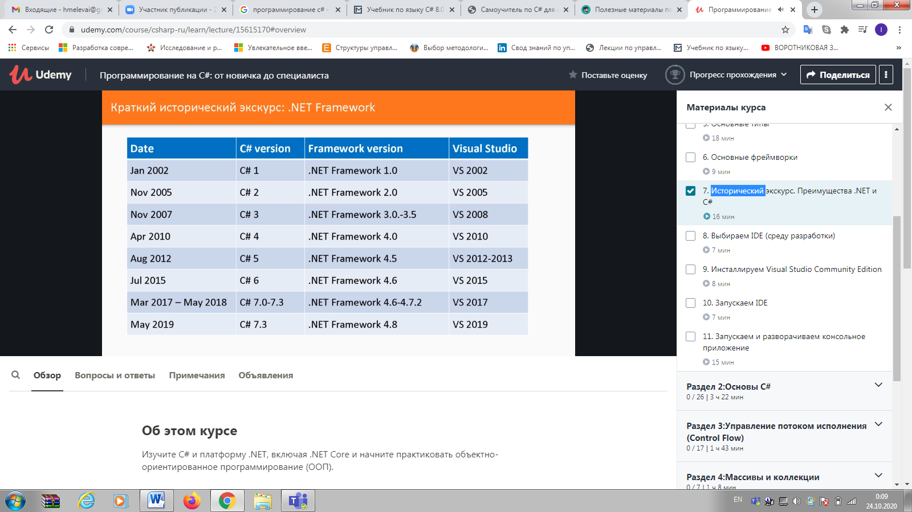
История .NET Framework

Slide 37
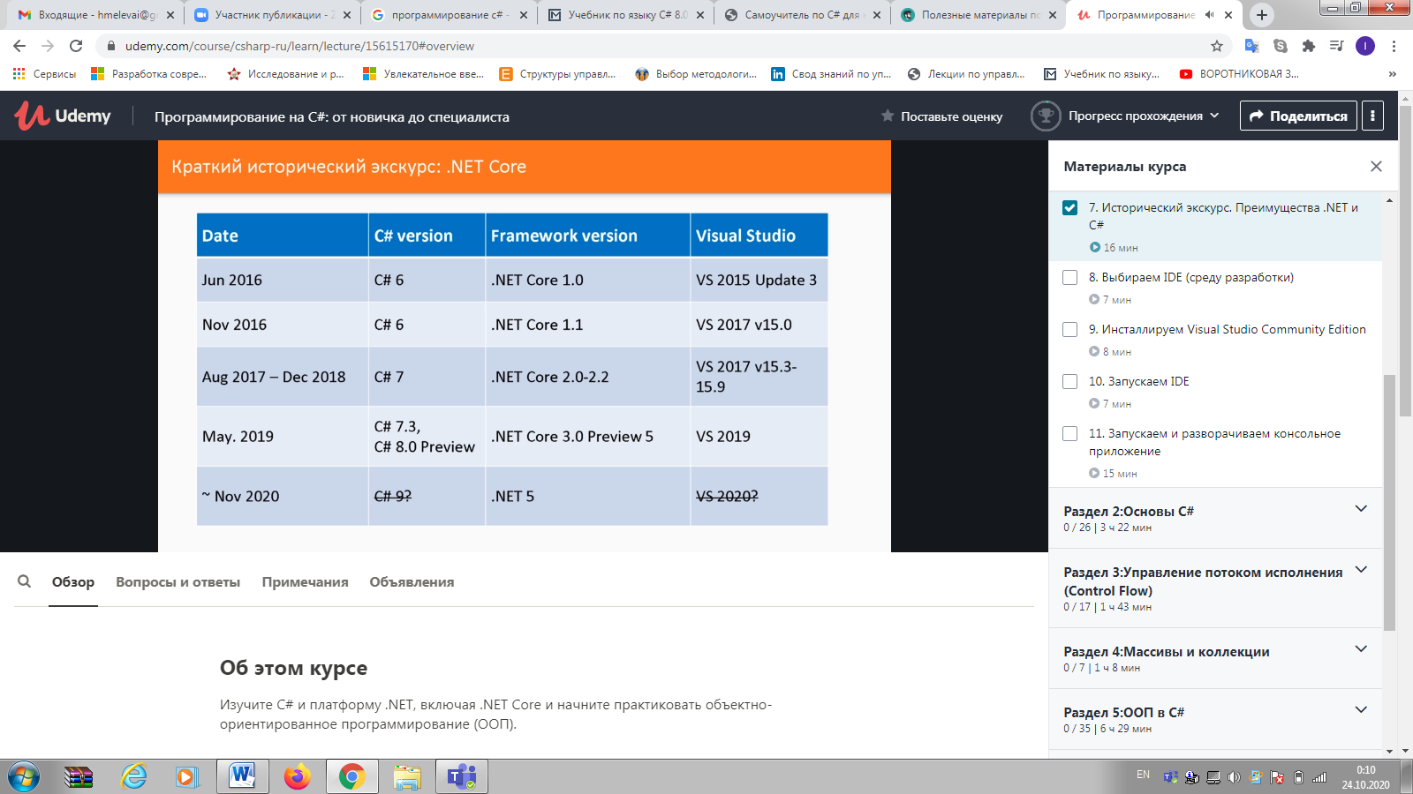
История .NET Core

Slide 38
Почему .NET
Платформа с открытым исходным кодом
Позволяет разрабатывать любые приложения
Поддерживает кросс-платформенность
Невысокий порог для входа (относительно пологая кривая обучения)
Поддерживает автоматическую сборку мусора
Огромное комьюнити
Высокие зарплаты программистов
Прекрасное будущее

Slide 39
Почему C#
Краткий и элегантный синтаксис
Множество доступных бесплатных библиотек (open sours)
Легко изучаем
Невероятно популярен среди серьёзных компаний
Имеет массу преимуществ, таких как, грамотно реализованные обобщения, события, лямбды и другие концепты и конструкции

Slide 40
C# технически
Язык программирования общего назначения
Строго типизированный
Статический
Компилируемый
(исходный код компилируется в байт-код)
Мультипарадигмальный:
объектно-ориентированное и функциональное программирование
Гигантская стандартная библиотека

Slide 41
Особенности C#
Указатели необязательны
Автоматическое управление памятью посредством сборки мусора.
Формальные синтаксические конструкции для классов, интерфейсов, структур, перечислений и делегатов
возможность перегрузки операций (обеспечение возвращения *this)
Программирование на основе атрибутов
Создание обобщенных типов и членов.
Поддержка анонимных методов
Определение одиночного типа в нескольких файлах кода (partial)

Slide 42
Поддержка строго типизированных запросов (например, LINQ)
Поддержка анонимных типов
Расширяющие методы (расширение функциональности существующего типа)
Включение лямбда-операции
Синтаксис инициализации объектов (устанавливает значения свойств во время создания объекта)
Необязательные параметры и именованные аргументы в методах
Ключевое слово dynamic
Отображения обобщенных данных на универсальные коллекции System,Object через ковариантность и контравариантность
Null -условная операция
фильтрации исключений с кл. словом when.
Использование await в блоках catch и finally

Slide 43
Редакторы C# кода
IDE – интегрированные среды разработки
Профессиональный инструмент для команд разработчиков
Заточены под .NET
Проще разрабатывать большие программы
Visual Studio (VS)-основная IDE под Windows.Community package is Free
VS Code- cross-platform (win., Linux, macOS).Free
VS for Mac – only for Mac.Free
Rider by JetBrains –cross-platform.Paid

Slide 44
История интегрированных сред
Турбо-среды (Turbo Pascal, Turbo C, Turbo C++, Delphi и др.) фирмы Borland
GNU Emacs - многоязыковая и многоплатформная интегрированная среда разработки, реализованная для MS DOS, затем для Windows, OpenVMS и для Linux.
интегрированная среда для разработки программ на объектно-ориентированном языке Smalltalk фирмы Xeror PARC, в которой впервые появилось понятие байт-кода и понятие just-in-time компилятора.

Slide 45
Основные возможности IDE
Единая интерактивная оболочка, обеспечивающая вызов всех других компонент, не выходя из среды, с широким использованием функциональных клавиш;
Текстовый редактор для набора и редактирования исходных текстов программ;
Система поддержки сборки (build);
Отладчик (debugger) для отладки программ в среде с помощью типичного набора команд;
Современные текстовые редакторы в интегрированных средах обеспечивают также режим автоматического завершения кода (code completion).

Slide 46
Новые компоненты IDE
Профилировщик (profiler)
Рефакторинг (refactoring)
Генератор тестов (unit test generator)
Система управления версиями исходных кодов (source code control system)
Инструменты поддержки командной разработки программ (teamwork) - этапов жизненного цикла программы
Инструменты анализа кода (code analysis)
Инструменты визуализации сгенерированного бинарного кода - методов, переменных, их имен и т.д.

Slide 47
Продолжение
Инструменты "запутывания" кода (obfuscation),
Поддержка создания различных видов программных проектов (projects) и решений (solutions) на основе типовых шаблонов кода (code patterns); механизм разработки расширений (plug-ins, add-ins, add-ons).
Поддержка моделирования структуры программ на языке моделирования UML (Unified Modeling Language).

